Slide 1
HOUSING ANALYTICS
Análise Preditiva de Preços
de Imóveis em Boston
Exploração de dados, correlações e modelo de Machine Learning para prever o valor médio dos imóveis (MEDV)
506 imóveis • 13 variáveis • Gradient Boosting

Slide 2
O Projeto e a Base de Dados
Prever o valor médio dos imóveis (MEDV) a partir de características socioeconômicas e estruturais das regiões de Boston
506
13
0
22.5k
Imóveis analisados
Variáveis explicativas
Valores nulos
Preço médio (USD, mil)
Principais variáveis do dataset
RM
RM — Número médio de quartos por habitação
LS
LSTAT — % da população de baixa renda na região
PT
PTRATIO — Relação aluno-professor da região
CR
CRIM — Taxa de criminalidade per capita
NO
NOX — Concentração de óxido nítrico (poluição)
ME
MEDV — Valor médio do imóvel (variável-alvo)
Análise Preditiva de Preços de Imóveis — Boston Housing
2

Slide 3
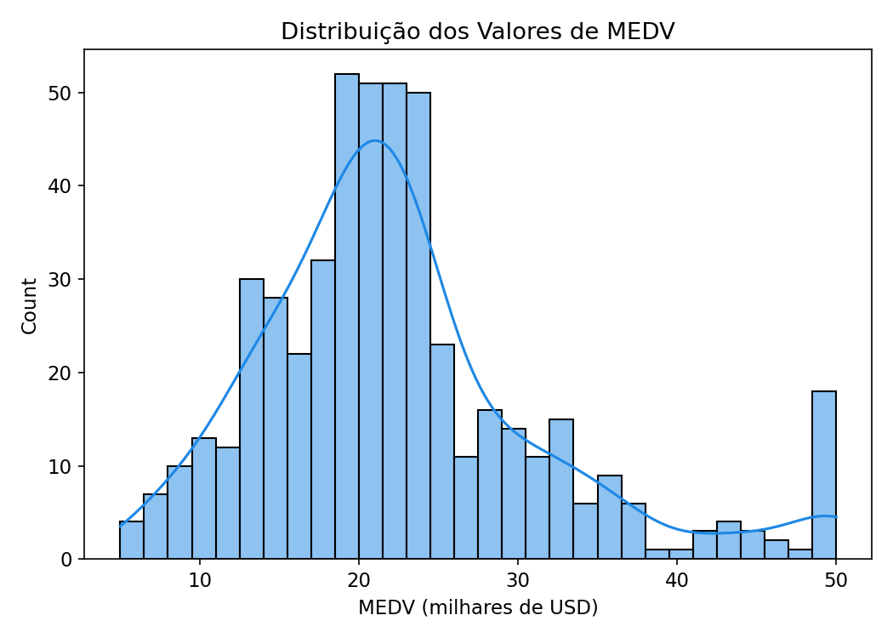
Distribuição dos Preços dos Imóveis
Variável-alvo MEDV — valor médio dos imóveis (em milhares de USD)
$22.5k
Média
$21.2k
Mediana
$5k – $50k
Intervalo (min–max)
7,9%
de outliers no preço (IQR)
Análise Preditiva de Preços de Imóveis — Boston Housing
3

Slide 4
Tratamento de Outliers
Identificação via método IQR (intervalo interquartil) — 9 das 13 variáveis apresentaram valores atípicos
Decisão de modelagem
Remover outliers em todas as colunas simultaneamente eliminaria 47% da base — por isso os modelos finais foram treinados com o dataset completo, preservando o volume de dados.
47%
da base seria descartada se todos os outliers fossem removidos de uma vez (268 de 506 registros restariam)
Análise Preditiva de Preços de Imóveis — Boston Housing
4

Slide 5
O Que Mais Influencia o Preço?
Correlação de cada variável com o valor do imóvel (MEDV)
Análise Preditiva de Preços de Imóveis — Boston Housing
5

Slide 6
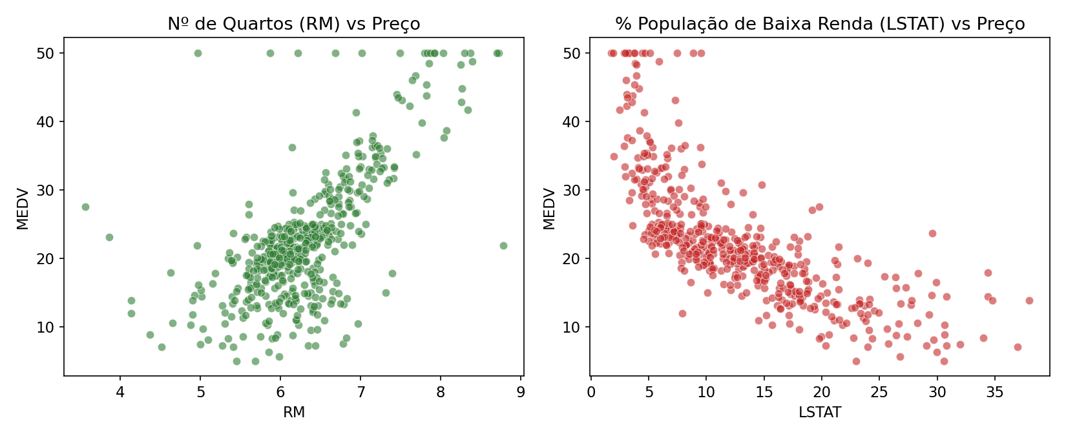
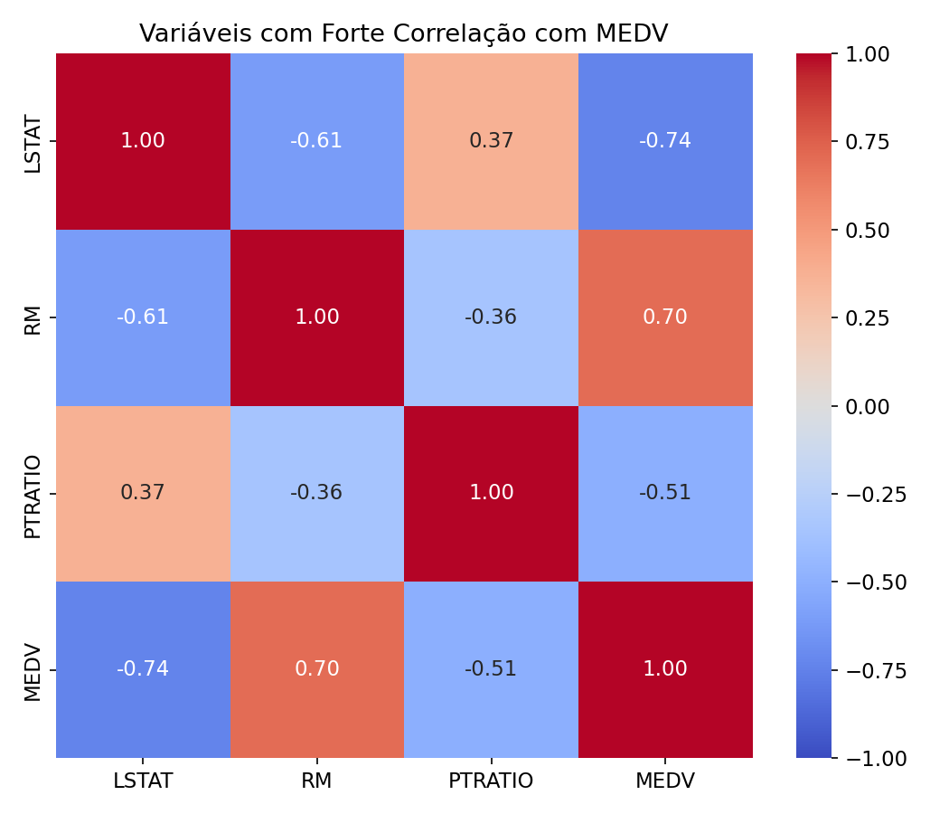
As Três Variáveis Mais Fortes
LSTAT, RM e PTRATIO são as únicas com correlação forte (|r| ≥ 0,5) com o preço
RM
LSTAT
PTRATIO
+69,5%
−73,8%
−50,8%
Mais quartos → imóveis mais caros
Mais população de baixa renda na região → imóveis mais baratos
Mais alunos por professor → imóveis mais baratos
Análise Preditiva de Preços de Imóveis — Boston Housing
6

Slide 7
Comparação de Modelos Preditivos
Desempenho no conjunto de teste (20% dos dados)
Modelo | MAE | RMSE | R²
Regressão Linear | 3.189 | 4.929 | 0.6688
Random Forest | 2.040 | 2.811 | 0.8923
Gradient Boosting | 1.912 | 2.492 | 0.9153
Gradient Boosting foi o melhor modelo
Explica 91,5% da variação no preço dos imóveis e erra, em média, apenas US$ 1.912 (mil) por imóvel — o menor erro entre os três modelos testados.
Análise Preditiva de Preços de Imóveis — Boston Housing
7

Slide 8
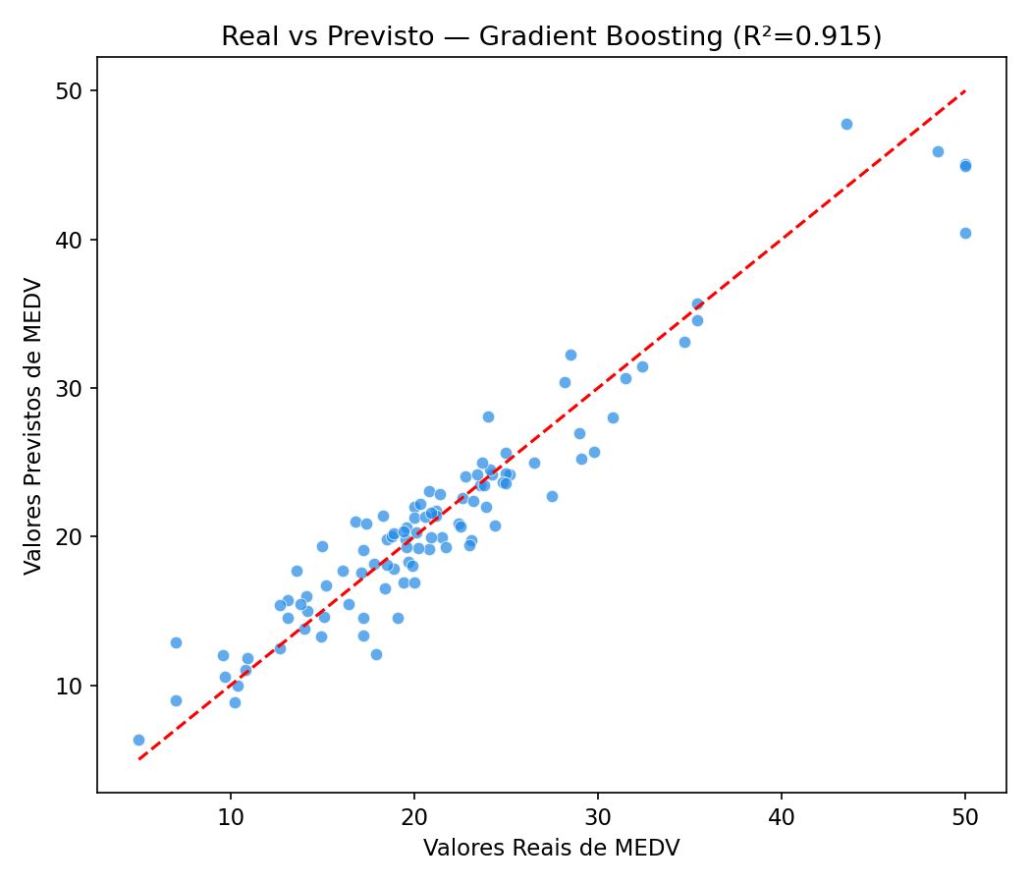
Modelo Final: Gradient Boosting
Previsões vs. valores reais no conjunto de teste
0,915
R² — variação explicada
$1,912k
Erro médio absoluto (MAE)
$2,492k
Raiz do erro quadrático (RMSE)
Validado por cross-validation (5 folds): R² médio de 0,895 — desempenho consistente, sem overfitting relevante.
Análise Preditiva de Preços de Imóveis — Boston Housing
8

Slide 9
O Que Mais Pesa na Previsão?
Importância das variáveis no modelo Gradient Boosting
79%
da capacidade preditiva do modelo vem de apenas duas variáveis: RM (41,7%) e LSTAT (37,4%)
Leitura de negócio
O tamanho do imóvel (nº de quartos) e o perfil socioeconômico da região dominam a formação de preço — muito mais do que criminalidade, poluição ou localização.
Análise Preditiva de Preços de Imóveis — Boston Housing
9

Slide 10
Principais Conclusões
1
2
Tamanho e status social explicam o preço
Gradient Boosting é o modelo recomendado
RM (quartos) e LSTAT (baixa renda) concentram quase 80% da importância preditiva — mais do que qualquer outra variável.
R² de 0,915 no teste e 0,895 em cross-validation, com o menor erro médio (MAE de US$ 1.912) entre os modelos testados.
3
4
Regressão Linear tem poder explicativo limitado
Educação e composição social também importam
Captura apenas 67% da variação no preço — as relações entre as variáveis e o valor do imóvel não são puramente lineares.
PTRATIO (relação aluno-professor) é a terceira variável com correlação mais forte com o preço (−50,8%).
Obrigado

